Slide 1
#Emozioni Strategia Media
Giovani Leoni 2017
Categoria Media Planner
Debora Miletti – Simone Sommariva

Slide 2
Brief
Il mercato delle cerimonie è sempre più competitivo e frammentato e per emergere serve fare leva su dei servizi innovativi e differenziati.
#emozioni si vuole affermare arricchendo la propria offerta grazie all’ambito social, spesso trascurato da chi fornisce servizi fotografici/video per le cerimonie.
Focalizzarsi su servizi ‘disruptive’ che sfruttino le innovazioni tecnologiche è il punto di forza per valorizzare lo story-telling di una cerimonia.
Obiettivo principale: conquistare nuovi clienti portandoli a visitare sia il sito internet che i diversi punti vendita.
Periodo: Maggio-Dicembre 2017
Budget: 300k€ netnet

Slide 3
Scenario
54.890 matrimoni celebrati nel 2015 in Puglia, Campania e Lazio che rappresentano il 28% di tutti i matrimoni celebrati in Italia
Età media degli sposi nelle regioni di interesse:
30-33 per le donne
33-35 per gli uomini
La forza mediatica dei matrimoni, sia per programmi Tv che per l’impatto mediatico delle celebrity ha portato alla volontà di differenziarsi e far parlare di sè
Fonte Istat 2015 – Tavola Caratteristiche dei matrimoni: indicatori sintetici regionali

Slide 4
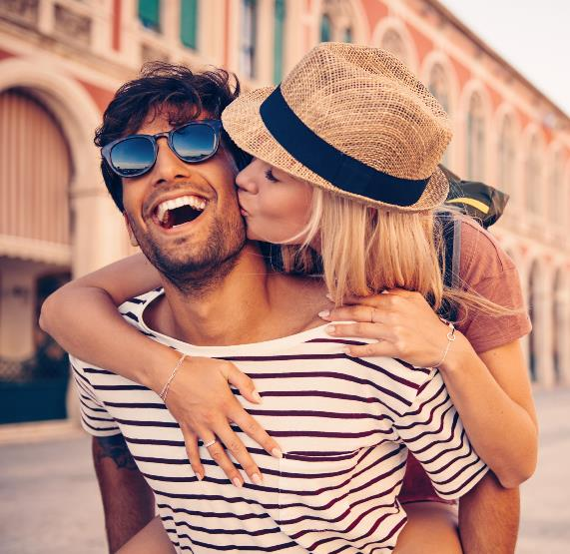

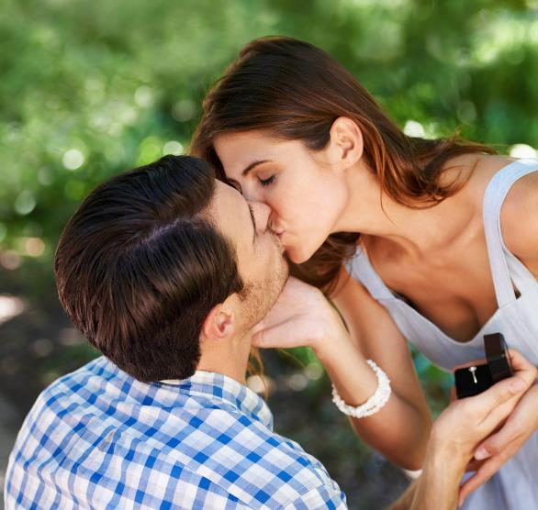
Il nostro target
Giovani Under 35
Lazio, Campania e Puglia
Utenti che programmano una cerimonia con focus su futuri sposi
Entità Target:
3,6 Mio individui
Fonte Nielsen 2017

Slide 5
USP: Social Live posting
A livello mediatico il Matrimonio rappresenta la cerimonia per eccellenza.
Programmi come ‘Abito da sposa cercasi’, ‘Il Boss delle Cerimonie’ e le fiere dedicate sono i più comunicati e rilevanti in questo settore, con anche un buzz social consistente.
Sfruttare l’immediatezza dei social network e postare foto e video mentre la cerimonia/ricevimento è in corso significa essere ‘nel posto giusto e nel momento giusto’ dando visibilità immediata al giorno più importante della coppia.
Affinchè #emozioni possa essere distintivo e unico, il servizio di story-telling tramite il live-posting di foto e video sui social degli sposi sarà la leva su cui si baserà la comunicazione di campagna.

Slide 6
L’impianto comunicativo
IMPACT
SPREAD
ENGAGE
CONVERT
Attività di OOH interattivo in 3 città (una per regione) con live streaming di cerimonie selezionate per generare awareness e notiziabilità
Diffusione dei contenuti prodotti nella giornata di live streaming (OOH) attraverso attività di PR, Blog infiltration, Social Seeding e Native advertising per veicolare traffico al sito
Piano editoriale di Social Adv su Facebook e Instagram con supporto paid di adv ipertargettizzata di spinta al sito
Attività di presidio dei siti di settore e retargeting sui visitatori della pagina per incentivare la richiesta preventivi e campagna di Search ADV su base keywords

Slide 7


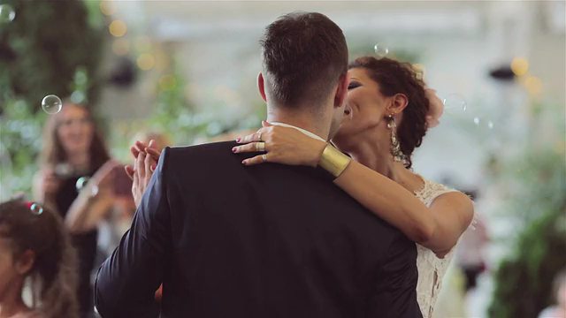
ImpACT – Live OOH
-2 minuti al taglio della torta di Marco e Chiara #emozioni
Durante una domenica di Maggio/Giugno, verranno installati degli impianti di Affissione video impattanti in 3 piazze selezionale a Napoli, Bari e Roma.
Gli schermi proietteranno, durante tutta la giornata, gli estratti di live streaming (Social Video e foto), prodotti da #emozioni in quegli esatti momenti. A livello creativo sarà importante evidenziare che si tratta di una vera diretta pubblicata sui social network delle coppie coinvolte. Negli intermezzi degli estratti verranno raccontati i servizi di #emozioni mentre dei countdown scandiranno i momenti successivi (es. -5 min allo scambio degli anelli; -2 min al taglio della torta, ecc.).
Gli spettatori saranno inoltre invitati a postare sui propri social gli auguri agli sposi con l’hashtag #emozioni, sentendosi parte delle cerimonie.
Proposte:
Bari - Piazza del Ferrarese
Roma - Piazza Navona
Napoli – Piazza Plebiscito

Slide 8


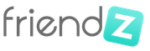



SPREAD – PR, Blog Infiltration e Native Adv
L’evento OOH, grazie alla sua unicità e al lavoro di PR , avrà risonanza mediatica sulle principali testate stampa, web, Tv soprattutto a livello locale.
Inoltre gli estratti delle proiezioni montati con le reazioni degli utenti nelle piazze potranno essere utilizzati come materiale di presentazione nelle fiere di settore o nella proposizione al cliente (Owned).
In preparazione all’evento verranno attivate piattaforme di Blog Infiltration e Social Seeding per ingaggiare blogger e influencer locali; sia in fase teaser, comunicando che qualcosa accadrà in quelle piazze, che dopo l’attività per dare risalto all’evento e ai servizi offerti da #emozioni.
Sarà attivata una campagna di Native adv per dare risalto ai contenuti e portare traffico al sito.
Gli articoli editoriali organici e i post dei blogger, saranno spinti per aumentare le visualizzazioni dei contenuti. L’utilizzo di articoli di terze parti, come blogger e giornalisti, daranno una percezione meno pubblicitaria e più autorevole.
Il video dell’attività verrà invece utilizzato sempre in ottica native per portare gli utenti sul sito di #emozioni, approfondire i servizi e richiedere un preventivo.
Tutta l’attività sarà targettizzata su base socio-demo ed esclusivamente sulle regioni di interesse per evitare dispersione.

Slide 9
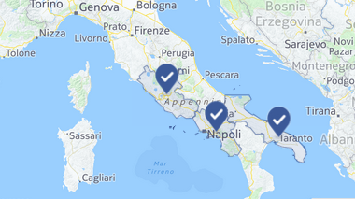


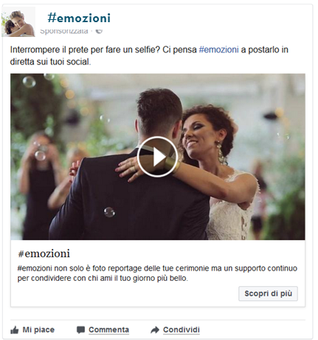
ENGAGE – Supporto Social editoriale e paid
I social network devono confermarsi come asset principale di #emozioni in modo da essere in linea e coerenti sia con il posizionamento della loro offerta di servizi che con la comunicazione media.
Facebook permette di essere ingaggianti ed allo stesso tempo informativi, mentre Instagram dovrà puntare sull’emozionalità di foto e video.
I piani editoriali dovranno sfruttare i materiali dell’attività di OOH media ma anche case history effettive a supporto della credibilità del brand.
Il supporto paid avverrà in 2 modalità:
Page post ad con obiettivo engagement nel periodo di OOH interattivo
Page Post link ad (anche con video) con obiettivo di traffico al sito e call to action per la richiesta di preventivo.
18-35+Geo:
4.600.000 u.u
Copy ingaggiante
Esempio di page post video link ad con obiettivo di traffico al sito
Video
Descrizione del servizio
Link al sito internet

Slide 10
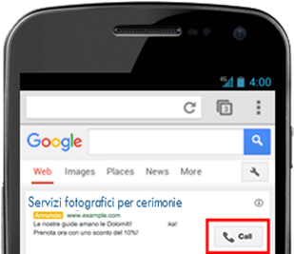
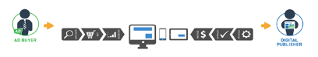
CONVERT – Programmatic e Search
Per tutto il periodo di campagna sarà attiva un’attività di Always-on in programmatic.
L’obiettivo sarà raggiungere un’audience qualitativa e portare traffico al sito di #emozioni.
L’erogazione della campagna sarà limitata a Puglia, Lazio e Campania.
Le strategie intraprese saranno:
Contextual targeting su siti in cui si parla di tematiche coerenti con i servizi offerti, attraverso l’utilizzo di lista keywords (Matrimoni, Battesimi, Comunioni, etc.)
Utilizzo di 3rd party data per identificare utenti interessati all’ambito delle cerimonie e alla ricerca di informazioni
Look-a-like targeting per colpire utenti simili a quelli che visitano il sito
Retargeting degli utenti che hanno visitato il sito internet con call to action mirata alla richiesta preventivo/contatto
La campagna Search sarà attiva come il programmatic in Always-on.
Essere presenti nelle prime posizioni di ricerca, quando è l’utente a cercare proattivamente un servizio, rappresenta una maggior probabilità di conversione.
Gli annunci saranno personalizzati in base alla zona geografica dell’utente fornendo anche indicazioni sul punto vendita di riferimento (Estensioni di indirizzo o di chiamata per il mobile).
La lista keyword verrà segmentata in base alla tipologia e verranno offerti annunci rilevanti e personalizzati in risposta alla tematica ricercata dall’utente.
Esempio di Annuncio SEM
Copy annuncio in base alle keywords
Estensione di chiamata

Slide 11
Flowchart
Maggio
Giugno
Luglio
Agosto
Settembre
Ottobre
Budget
KPIs
IMPACT
Evento OOH
100K netnet
Passaggi
-
n.a.
SPREAD
PR
20K netnet
15 Blog Post; >50 social-posts
Blog Infiltration e Social Seeding
Native Adv
40K netnet
90.000 click
ENGAGE
Supporto Social Editoriale e Paid
35K netnet
140.000 engagement
CONVERT
Programmatic e Search
105K netnet
26 Mio Imps
300K netnet

